Slide 1


简单
VISION PLAN
专注
刹车盘定位视觉方案（3D）
共创
共赢

Slide 2

01
项目描述
02
项目验证
目录
03
配置清单
04
逻辑流程
CONTENTS
05
评估结果&注意事项
06
售后服务

Slide 3
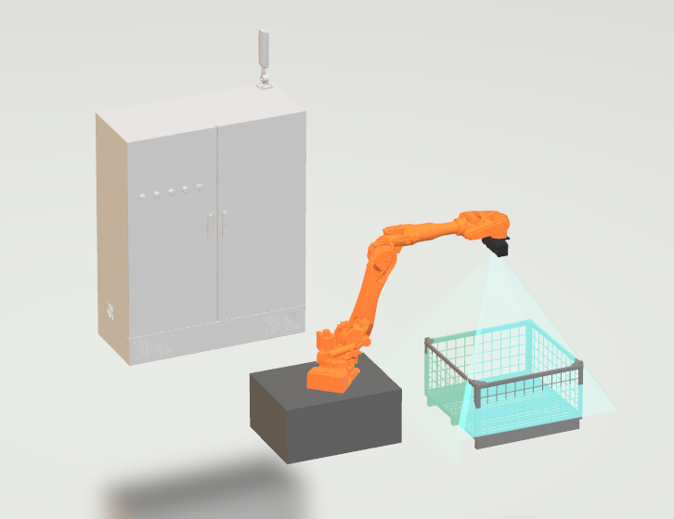
01
项目描述
●产品名称：刹车盘
●产品材质：金属
●产品颜色：银色
●产品表面状态：没有
●产品尺寸(mm × mm × mm)：200*300*400
●定位精度要求(视觉)：4
●检测时产品运动速度(m/s)：0
●搜索范围(mm × mm × mm)：500.0 * 500.0 * 500.0
●工作节拍(pcs/min)：1
●相机安装方式：眼在手上
●工作距离(mm)：1150
方案布局图

Slide 4

02
项目验证
参数名称 | 参数值
3D结构光相机型号 | DPS1000B
3D结构光相机类型 | 3D结构光相机
中场视野 | 890×555
相机精度 | 0.1mm@1m
采集时间 | 1
Z(工作距离) = 1150mm, X视野大小 = 555mm, Y视野大小 = 890mm, Z向视野大小 = 700mm
视野图

Slide 5

02
项目验证
检测流程

Slide 6

03
配置清单
系
统
构
成

Slide 7
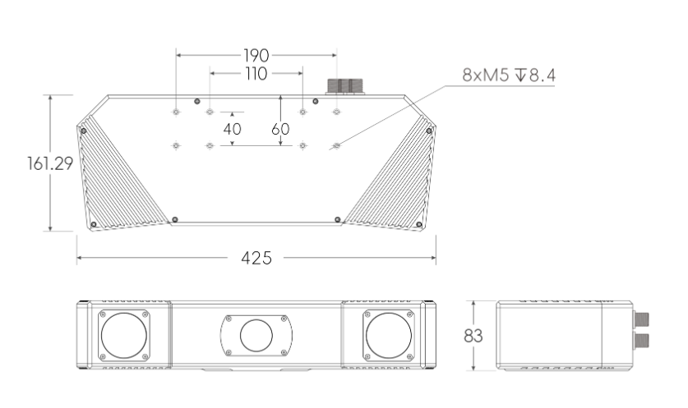
03
配置清单
相机尺寸图

Slide 8
03
配置清单
序号 | 名称 | 型号 | 单位 | 数量 | 厂家
1 | 3D结构光相机 | DPS1000B | 台 | 1 | 大华/dahua
2 | 工控机 | - | 台 | 1 | -
3 | 显示器 | - | 台 | 1 | -
4 | 软件 | Mech-Vision-VIZ | 套 | 1 | 梅卡曼德/MechMind

Slide 9
04
逻辑流程
逻辑流程
├── 图像采集
│ ├── 点云采集参数设置
│ │ └── 配置相机参数组为"calib"，调整2D/3D曝光参数确保标定圆清晰可见
│ │ └── 设置相机安装方式为Eye in Hand，选择六轴机器人通信模式
│ ├── 标定板位置校准
│ │ └── 手动移动机器人使标定板位于相机视野中心，距离接近推荐工作距离
│ │ └── 通过Mech-Eye Viewer验证2D图亮度和3D点云完整性
├── 预处理
│ ├── 点云降噪处理
│ │ └── 启用表面平滑和离群点去除功能，关闭相机增益
│ │ └── 设置点云降采样参数（建议0.5mm采样间隔）
│ ├── ROI区域定义
│ │ └── 创建500×500×500mm的立方体ROI，确保覆盖最大搜索范围
│ │ └── 启用"提取3D ROI内点云"步骤过滤无关区域
│ ├── 外参标定验证
│ │ └── 使用"外参精度验证工具"确保ETH标定误差<±3mm
├── 刹车盘检测
│ ├── 3D工件识别
│ │ └── 调用工件库中预配置的刹车盘点云模板
│ │ └── 设置匹配置信度阈值为90%，启用平面度误差检查
│ ├── 位姿优化处理
│ │ └── 使用"调整位姿V2"步骤进行Z轴对齐
│ │ └── 添加"绕指定轴旋转位姿"步骤补偿机器人重复精度
│ │ └── 应用"3D位姿排序V2"按XYZ坐标升序排列
│ ├── 抓取点生成
│ │ └── 通过"生成抓取点"步骤创建6个抓取位姿
│ │ └── 设置抓取点偏置值（Z轴+50mm安全距离）
├── 结果处理
│ ├── 位姿有效性验证

Slide 10
04
逻辑流程
│ │ └── 使用"根据与参考方向的夹角判断位姿是否有效"步骤
│ │ └── 设置X/Y轴夹角阈值为±15°
│ ├── 检测结果分类
│ │ └── 通过"根据点云尺寸进行分类"步骤过滤异常尺寸
│ │ └── 设置尺寸容差范围（长宽高±5%）
│ ├── 输出控制
│ │ └── 配置"输出"步骤端口类型为预定义（机器人路径）
│ │ └── 启用"限制输出的个数"步骤（最大输出3个有效位姿）
├── 通信处理
│ ├── 机器人路径规划
│ │ └── 使用"路径规划"步骤生成无碰撞路径
│ │ └── 设置工作流程为"工件上下料"场景
│ │ └── 配置关节运动速度为50%，直线运动速度30%
│ ├── 标准接口通信
│ │ └── 启动接口服务并配置101指令触发视觉工程
│ │ └── 设置机器人服务超时时间为1500ms
│ ├── 路径发送
│ │ └── 通过"输出"步骤发送PoseList至机器人控制器
│ │ └── 启用"更新场景物体"功能实时同步料筐位姿
└── 统计处理
├── 重复精度分析
│ └── 使用"通过统计数据检查位姿重复精度"步骤
│ └── 设置统计窗口为最近100次检测结果
└── 检测效率监控
└── 通过"计数器"步骤记录每分钟检测数量
└── 配置"完成检查"步骤触发节拍报警（<0.8pcs/min）

Slide 11
05
评估结果&注意事项
05 评估结果 & 注意事项
现场环境
相机安装
物料一致性
风险点：高温或振动环境可能导致相机标定漂移
解决方案：安装防震支架并配置环境温控系统
风险点："眼在手上"安装易受机器人运动干扰视野
解决方案：预留50mm机械避让空间并增加安装角度冗余
风险点：金属材质反光差异影响点云采集稳定性
解决方案：预设多组曝光参数自动切换以适应表面反光变化

Slide 12

06
售后服务
该设备上线后使用初期，我们会派专人进行全程跟踪；
处理解决可能发生的设备异常；
对现场人员进行培训指导；
设备调试完成后：售后服务一年；
若客户提出设备升级需求，我们会及时为您提供升级新方案。

Slide 13





机器视觉方案提供商
0535-2162897
www.ytzrtx.com
image@ytzrtx.com
山东省烟台市经济技术开发区泰山路86号内1号

